Slide 1



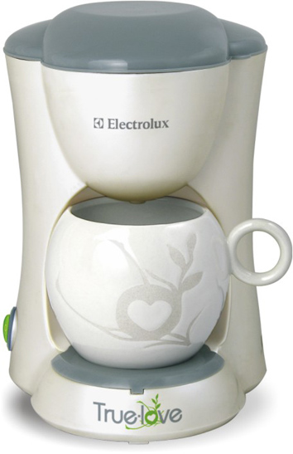
EGCM050
TRUE-LOVE单杯咖啡机
市场价：178.00
供货价：62.0
产品参数：330W 150ml
装箱数：12个/箱
卖点：
1.小巧机身，玲珑可爱
2.自动控温，断电保护
3.浮雕造型杯完美组合

